Slide 1
Gereçler
a) Doğum Kutuları:
Damızlık dişilerin yarısı kadar doğum kafesi
Gebe dişiler 3-4 gün kala doğum kutusuna
Doğum kutusu;
25 x 30 x 45 ölçülerinde
uzun yan yüzünde 12-15 cm çapında yuvarlak pencere yavrunun ve dişinin girip çıkabileceği şekilde sürgülü kapaklı ve tabandan 5 cm yukarda
dikdörtgen prizması şeklinde
Doğum kutusunun
üzeri açılabilir kapaklı olmalı

Slide 2
Gereçler
b) Yemlikler:
kafesin şekline uygun
galvanize sactan
yeterli büyüklükte
otomatik veya yarı otomatik
dışarıdan kafeslere takılıp çıkarılabilmeli
10 x 25 x 35 cm ebatlarında dikdörtgen prizması
yem yemesi için 12x12 cm’lik bir aralık bırakılır.

Slide 3
Gereçler
c) Suluklar:
Otomatik emzik tipi
10 cm derinlikte, 20 cm çapında silindir şeklinde
cam ya da galvanizli sac
d) Numaralama gereçleri:
numaralama kutusu
tetavir aygıtı
pens
tetavir boyaları
Numaralama kulağa yapılır
Metal ya da plastik numaralar kullanışsızdır.

Slide 4
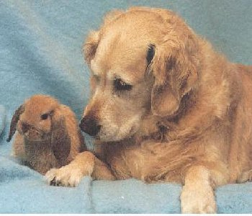
Davranış
a- Bölge koruma davranışı:
Çenelerinin altında bulunan kıl folliküllerindeki salgı bezi yardımıyla yaşadıkları bölgeyi ve diğer tavşanları işaretleyebilirler
Erkek idrarıyla da çevresini işaretleyebilir
Güvenlik ve doğum için tüneller kazar
Ani değişiklikler sonucu bireyleri uyarmak amacıyla, arka ayaklarını yere vurma davranışı
Tüneller gündüz kullanılır
çünkü tavşanlar gece aktiftir

